Slide 1
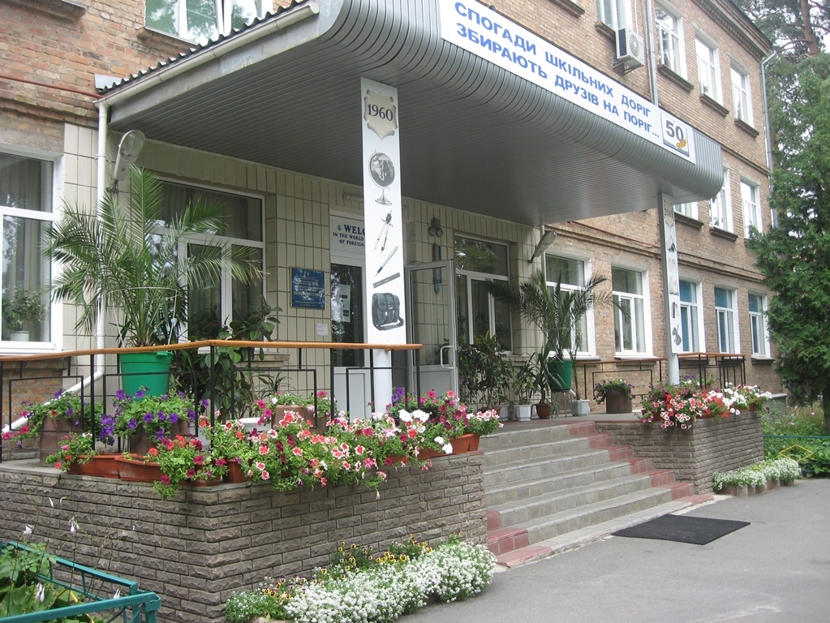
Unsere Schule befindet sich in einer kleinen Stadt Butscha ( neben der Hauptstadt der Ukraine Kiew)
Die Schule wurde im 1960 Jahre gegrün-det. Bis 2000 war das ein Internat für Waisenkinder. 2002 bekam es den Status der spezialisierten Schule mit dem erweiterten Fremdsprachenunterricht.
In die Schule kamen noch die Kinder aus der Familien.

Slide 2
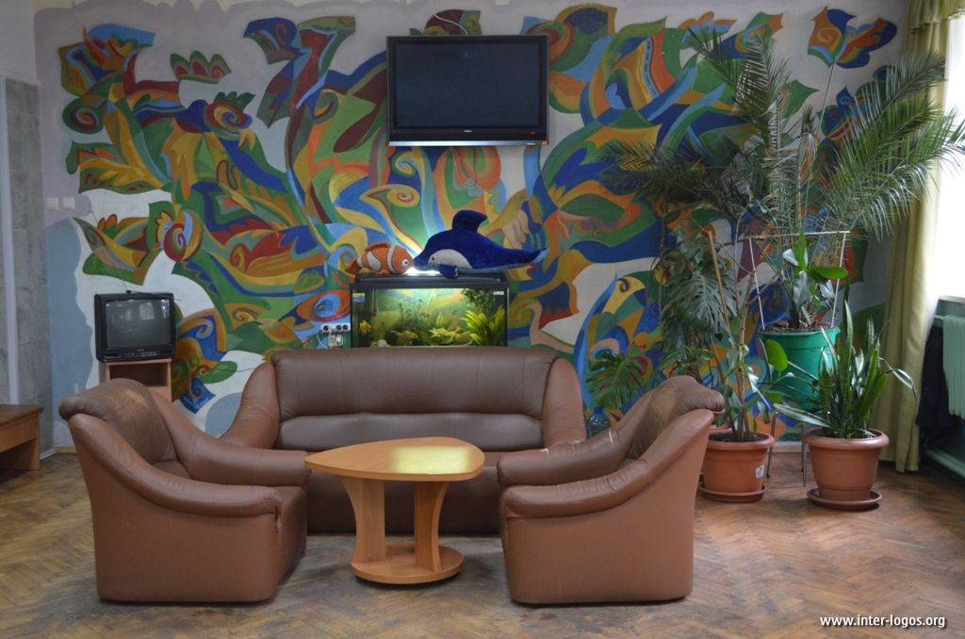
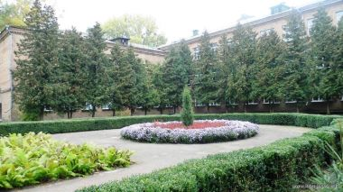
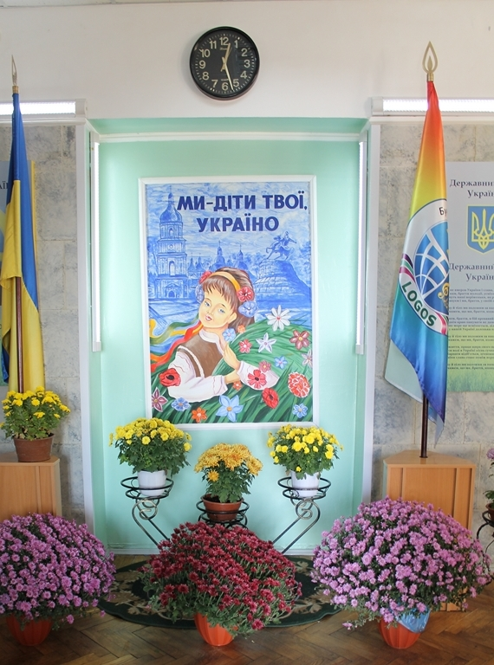
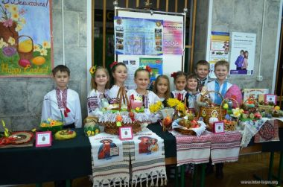
In der Schule lernen 780 Schüler und unterrichten 60 Lehrer. Unser Hauptfach ist Fremdsprache: Englisch - die erste , Deutsch, Französisch oder Polnisch - die zweite Fremdsprache.
Eine virtuelle Spaziergang durch unsere Schule :
ein Platz für festliche Anlässe
der Eingangsbereich

Slide 3
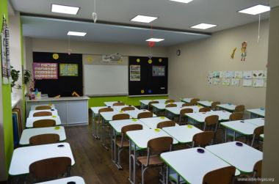
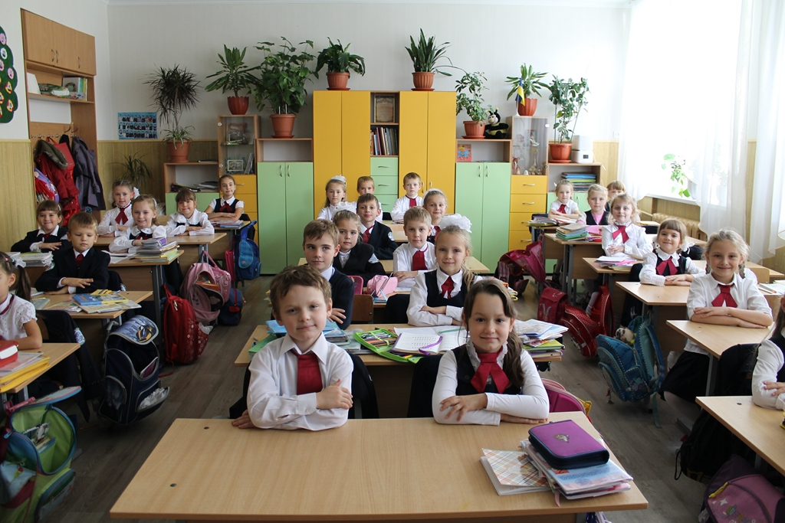
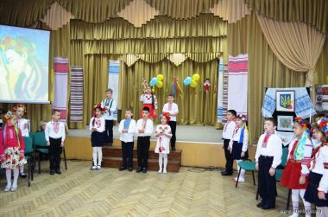
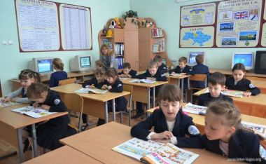
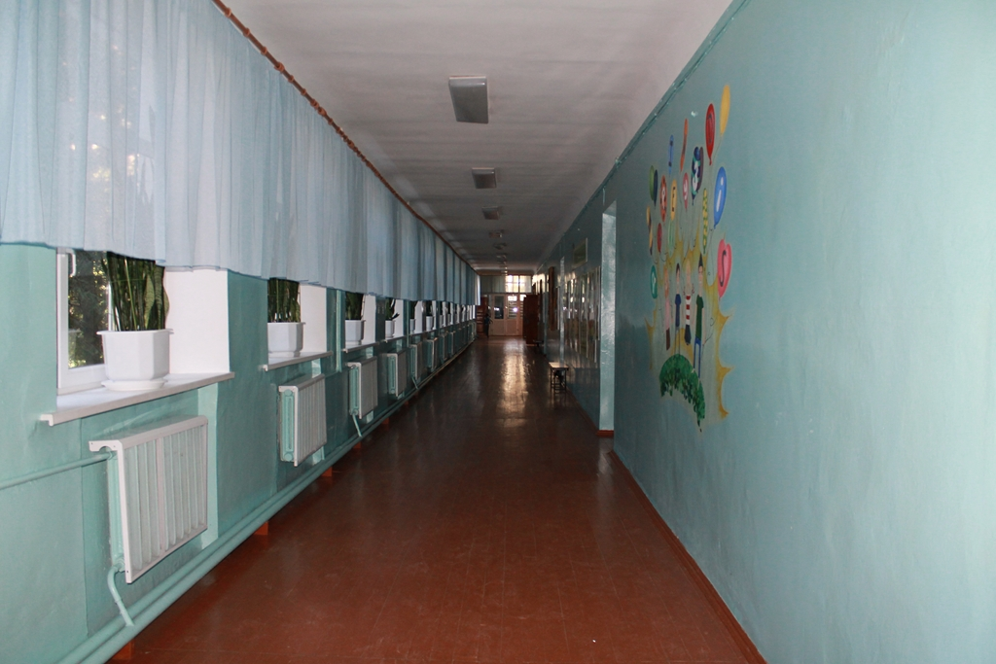
im Erdgeschoß befindet sich die Grundschule

Slide 4
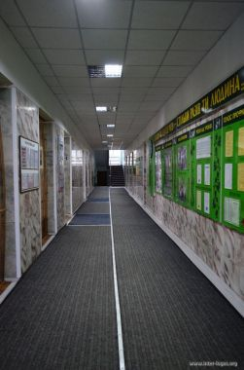
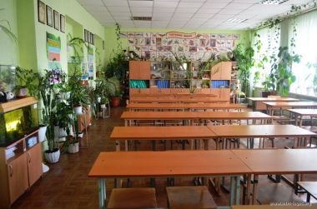
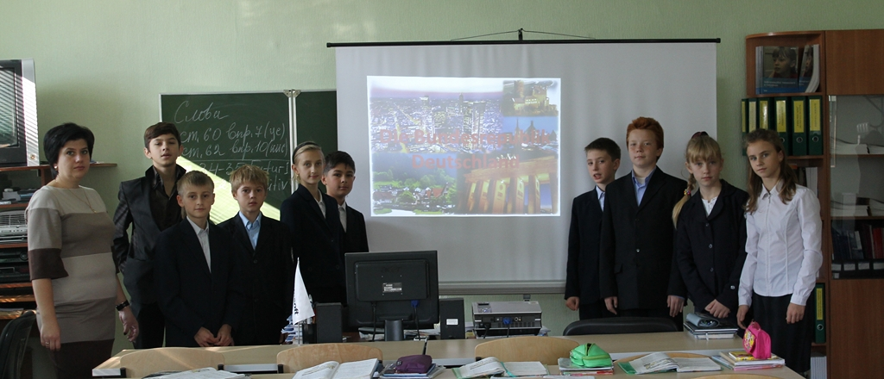
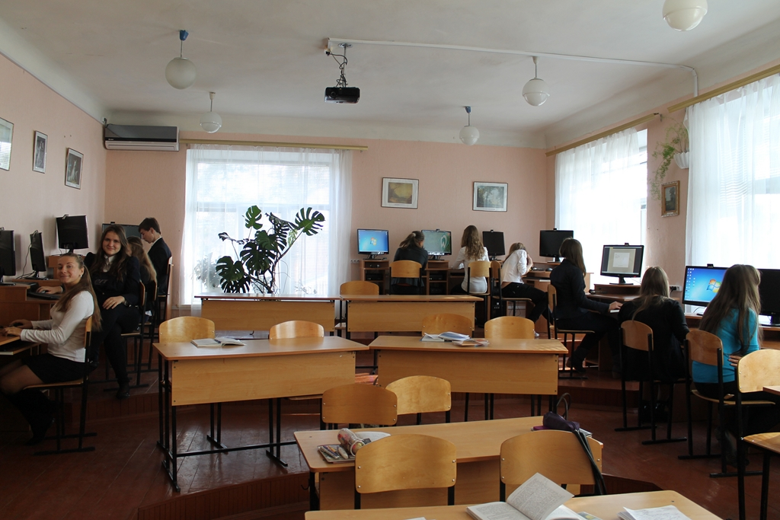
Im ersten und zweiten Stockwerke befindet sich die Hauptschule ( von 5. bis 11. Klassen)

Slide 5
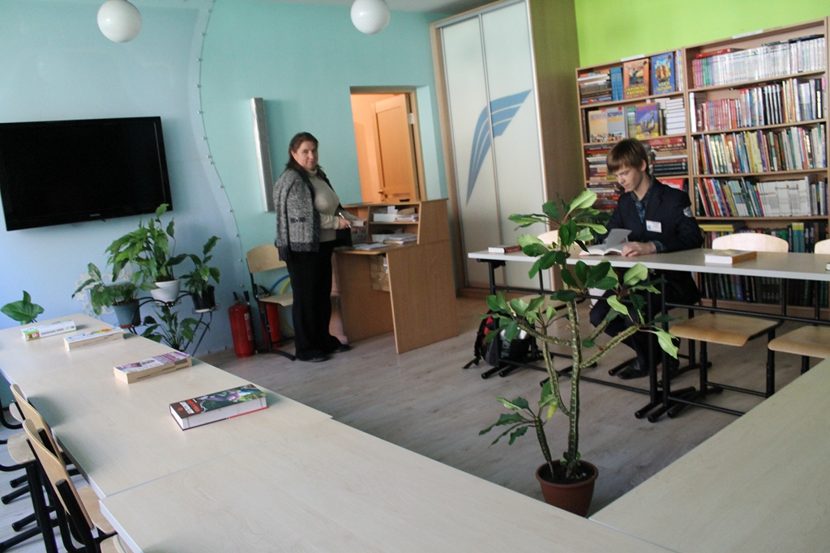
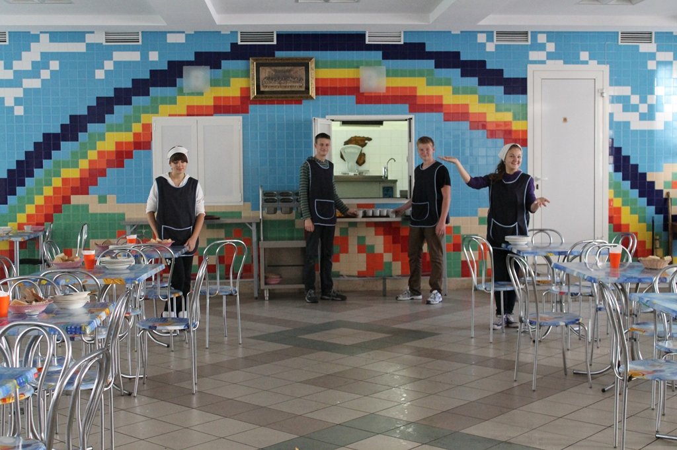
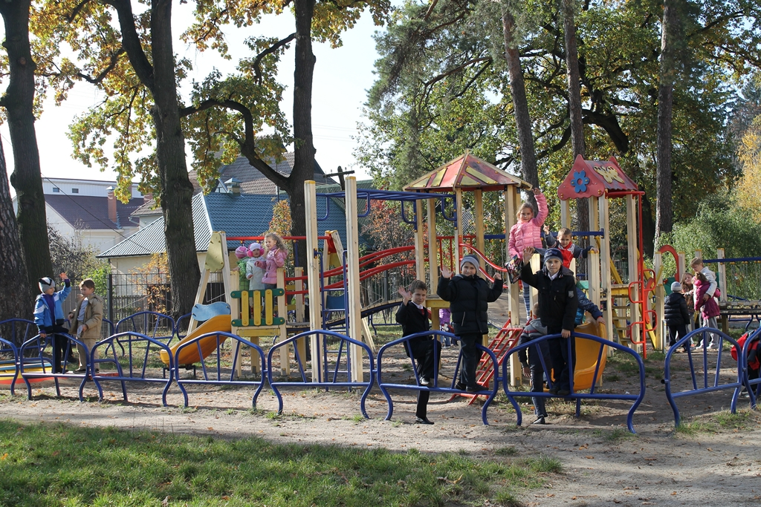
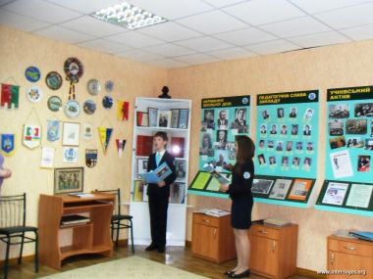
Hier sind: die Schulkantine, die Bibliothek,das Schulmuseum, der Kinderspielplatz

Slide 6
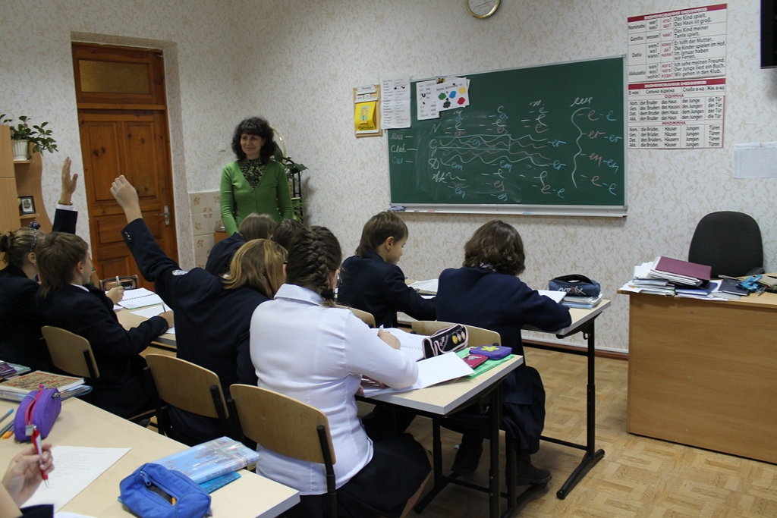
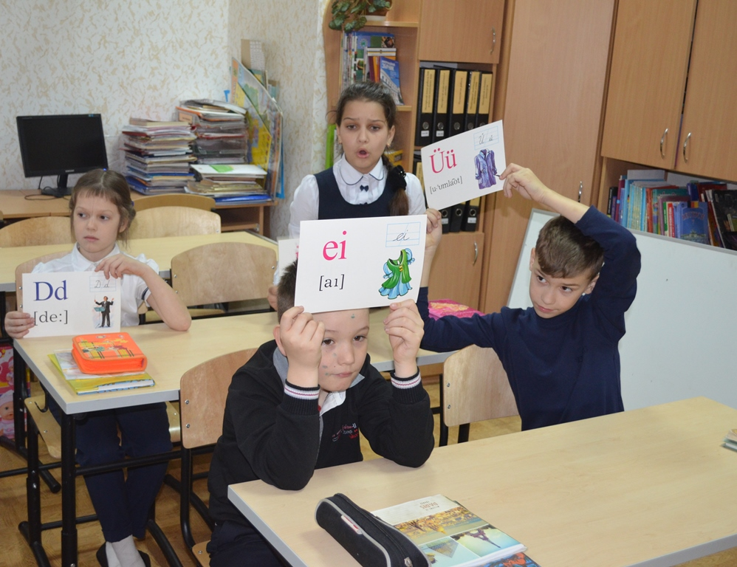
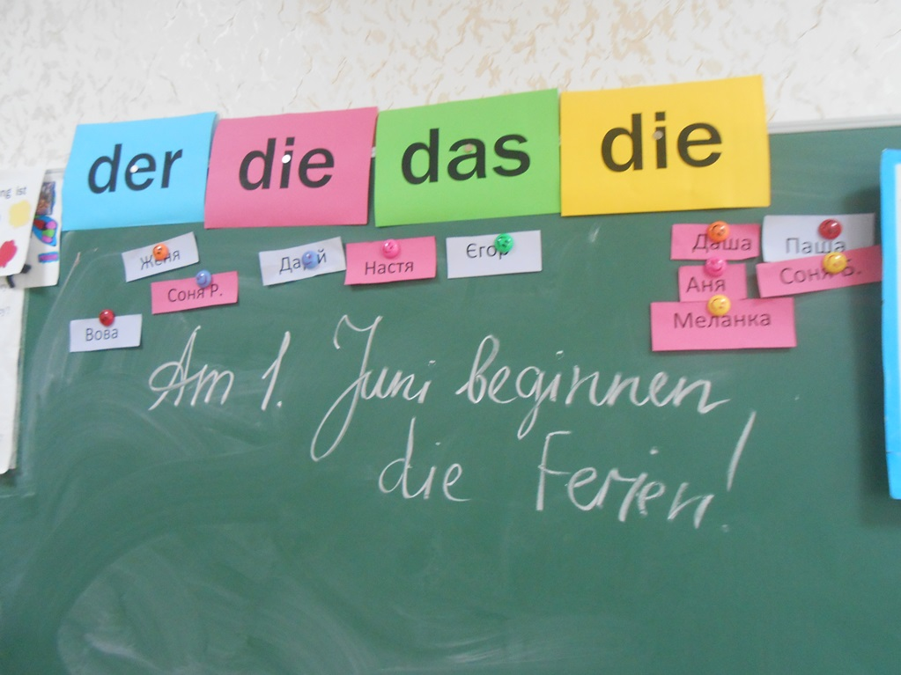
Deutsch ist die zweite Fremdsprache in der Schule. Jede Klasse hat ungefähr 30 Schüler, aber beim Deutschunterricht teilt sie für 3 Gruppen mit 3 Stunden pro Woche. Zum Glück haben wir 11 Englisch-Deutsch und Französischkabinette.

Slide 7
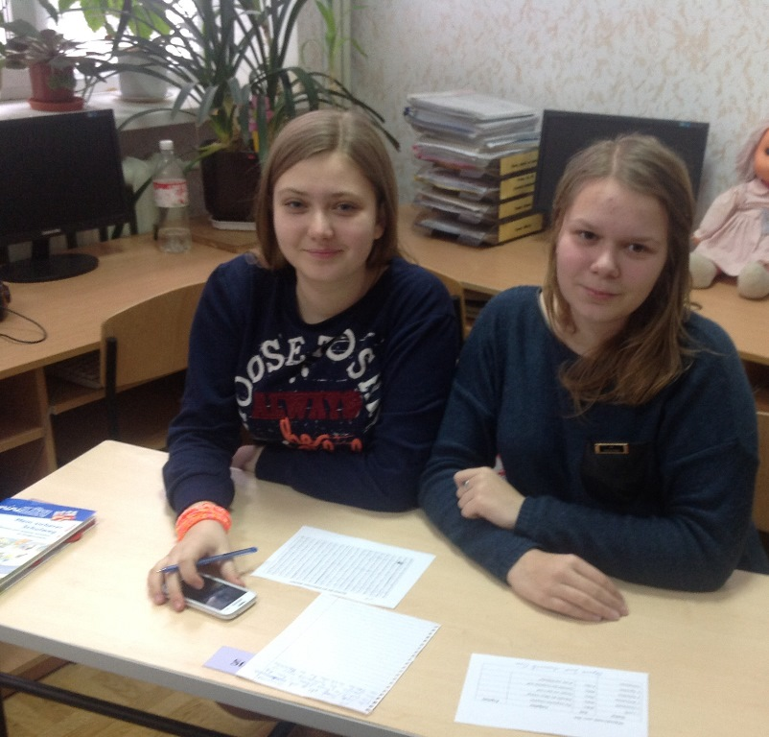
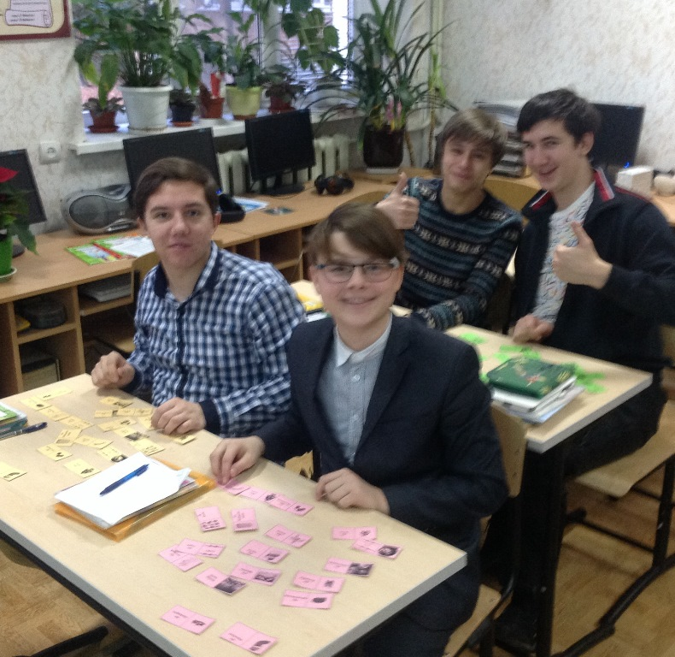
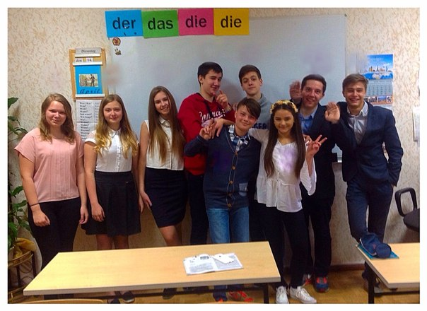
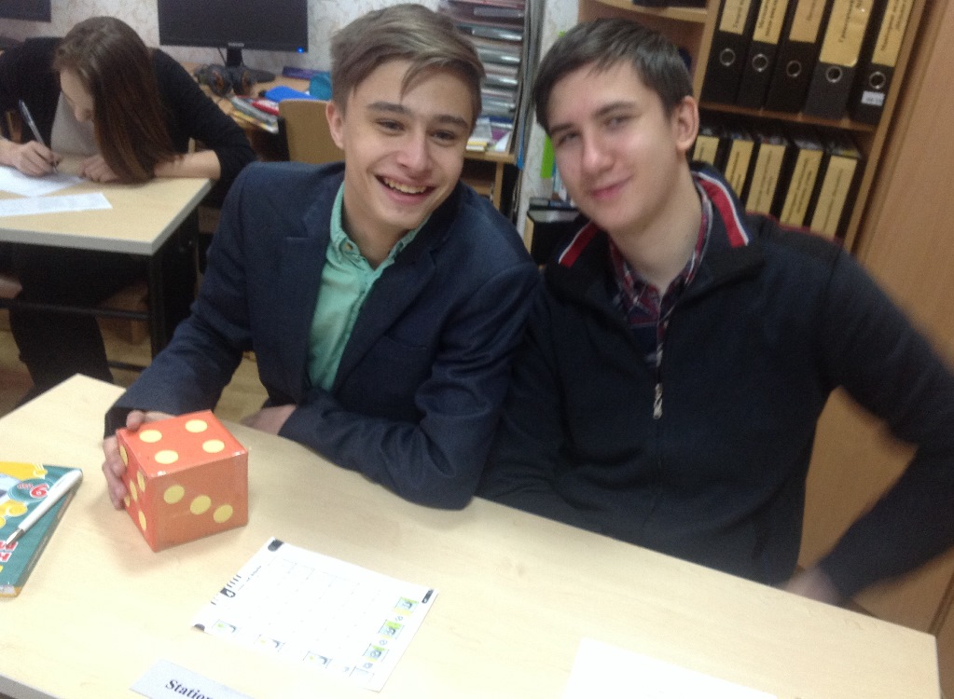
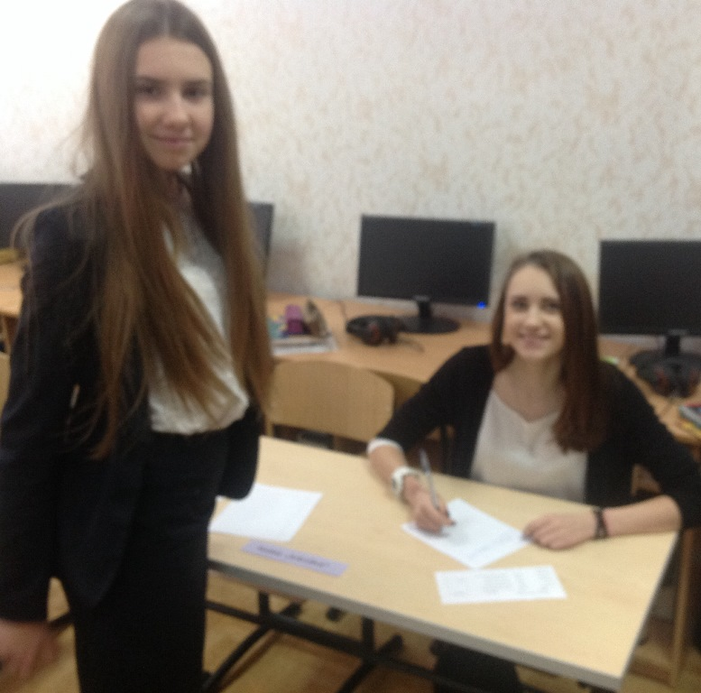
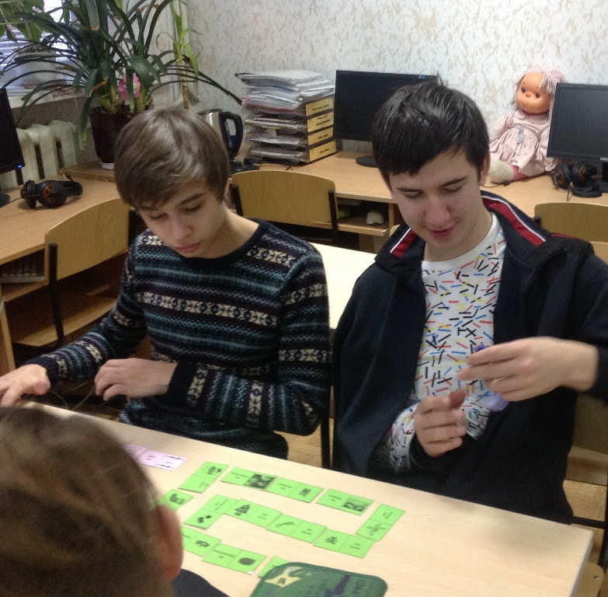
Wir sind die Schüler der 9.-B Klasse. Die Klasse hat 31 Schüler aber unsere Deutschgruppe besteht aus 5 Mädchen und 5 Jungen. Wir haben 5 Stunden Englisch und 3 Stunden Deutsch in der Woche.

Slide 8
